Slide 1
考试安排
一、
考试时间:
第十三周星期三 (2010.5.26) 上午 8:30 ~ 11:00
(略)
考试地点:
二、
答疑时间:
2010 年 5 月 25 日 上午 8:30 ~ 11:30
3 日 下午 2:30 ~ 4:00
答疑地点:
科技楼南楼 602 室

Slide 2


考试内容
一、判断题
二、填空题
三、计算题
行列式的计算
矩阵的计算
线性相关与线性无关、线性组合
线性方程组的求解
矩阵的相似对角化
二次型化为标准型 (正交变换)
四、证明题
线性方程组
线性相关与线性无关
… … … …

Slide 3
主要内容
一、行列式的计算
基本思路
利用行列式的性质把行列式化为上三角形行列式。
基本操作
(1) 某行(或列) k 倍；
—— 行列式的值 k 倍
(2) 交换两行(或列)；
—— 行列式的值反号
(3) 某行(或列)的 k 倍
加到另一行(或列)。
—— 行列式的值不变

Slide 4
主要内容
一、行列式的计算
常用技巧
(1) 用某行(或列)去减其它行(或列)；
(2) 所有行(或列)全部加到某一行(或列)上；
(3) 逐行(或列)相减；
(4) 高化(低阶化为高阶)；
(5) 递归(高阶化为低阶)。

Slide 5



主要内容
一、行列式的计算
附：
如何将两步递推转化为一步递推
考虑一个一般的两步递推式
设
则有
即 α , β 是方程 的两个根。

Slide 6
主要内容
二、矩阵的计算
1. 矩阵的计算与矩阵式子的化简
部分性质
A C + B C = ( A + B ) C .
C A + C B = C ( A + B ) .
矩阵的乘法不满足交换律，
不满足消去律 .
方阵的乘幂不满足 ( A B ) ^{k} = A^{k} B ^{k} .

Slide 7







主要内容
二、矩阵的计算
1. 矩阵的计算与矩阵式子的化简
部分性质

Slide 8



主要内容
二、矩阵的计算
2. 求矩阵的逆
方法
(1) 利用伴随矩阵求逆矩阵。
(2) 利用初等变换求逆矩阵。
对矩阵 施行一系列初等行变换，
当把 A 变成 I 时，原来的 I 就变成了

Slide 9


主要内容
二、矩阵的计算
2. 求矩阵的逆
附：
对方阵的多项式进行因式分解

Slide 10
主要内容
三、线性相关与线性无关、线性组合
如何求向量组的极大无关组及线性组合关系
方法
(1) 无论所给的向量组是行向量还是列向量，都按照
列向量排列，并构成矩阵 A ；
(2) 对矩阵 A 进行初等行变换得到行标准形矩阵 B ；
(3) 根据矩阵 B 的秩及其列向量之间的线性组合关系，
即得出原向量组的秩、极大线性无关组以及线性
组合关系。

Slide 11
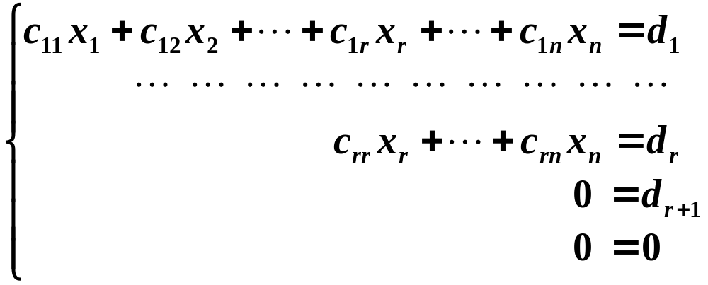

主要内容
四、线性方程组的求解
方法
将线性方程组 A x = b 化为
(1) 若
方程组无解；
(2) 若 d _{r +1}= 0 且 r = n，
方程组有唯一解;
(3) 若 d _{r +1}= 0 且 r < n，
方程组有无穷多解。

Slide 12







主要内容
五、矩阵的相似对角化
方法
(1) 求 n 阶方阵 A 的特征值
其重数分别为
(2) 对每一个特征值 求矩阵 A 特征向量，
并找出其中线性无关的特征向量，其最大个数为
(3) 若 则 A 不能相似对角化；
(4) 若
则以这些特征向量作为列向量构成矩阵 P，
从而有

Slide 13
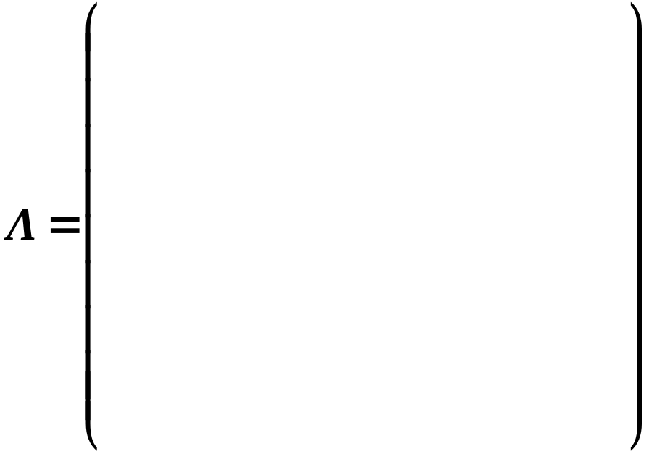








主要内容
五、矩阵的相似对角化
方法
(4) 若
则以这些特征向量作为列向量构成矩阵 P，
从而有
个
其中
个
个

Slide 14









主要内容
六、二次型化为标准型(正交变换)
方法
(1) 求出二次型对应的矩阵A 的特征值
(2) 求出相应的一组线性无关的特征向量
(3) 将 标准正交化^{[注]}得到
(4) 令
作正交变换
即得
[注]
标准正交化只需在每个特征值所对应的特征向量之间
进行。

Slide 15


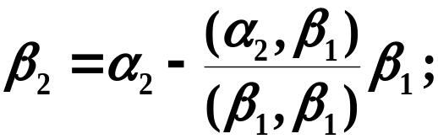
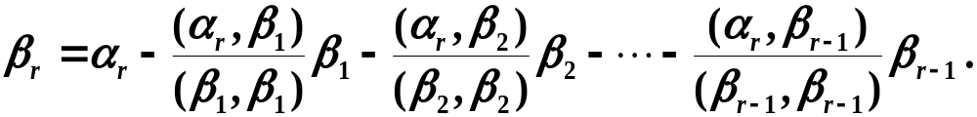

主要内容
六、二次型化为标准型(正交变换)
附：
施密特(Schmidt)正交化方法
(1) 设 是向量空间 V 中 r 个线性无关的向量，
令
则 正交，
且与 等价。

Slide 16
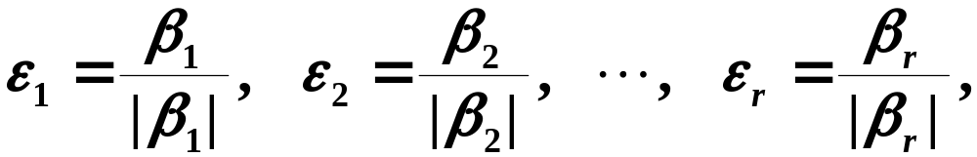

主要内容
六、二次型化为标准型(正交变换)
附：
施密特(Schmidt)正交化方法
(2) 进一步令
则 标准正交，
且与 等价。

Slide 17

……
轻松一下吧

